Slide 1
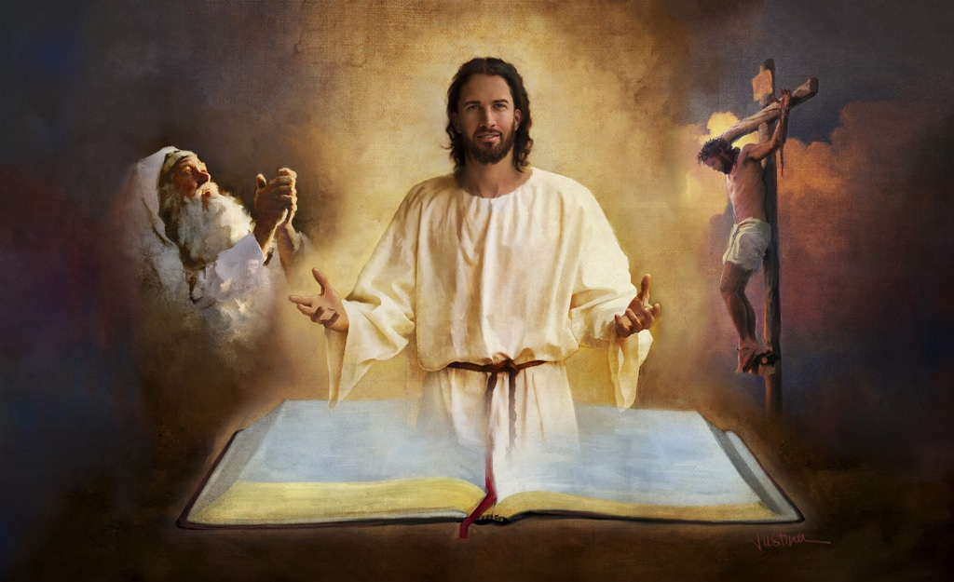
EL CUMPLIMIENTO DE LAS PROFECÍAS DEL ANTIGUO TESTAMENTO
Lección 8 para el 23 de noviembre de 2024

Slide 2
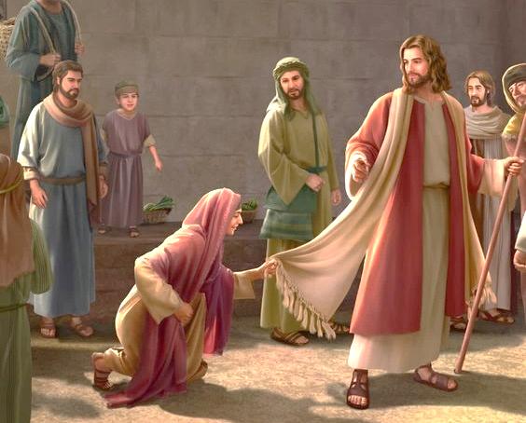
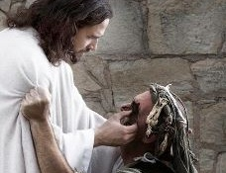
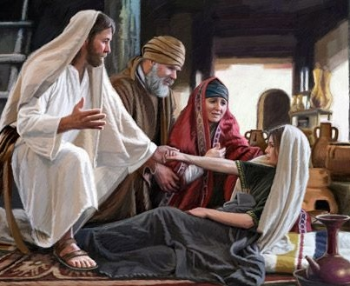
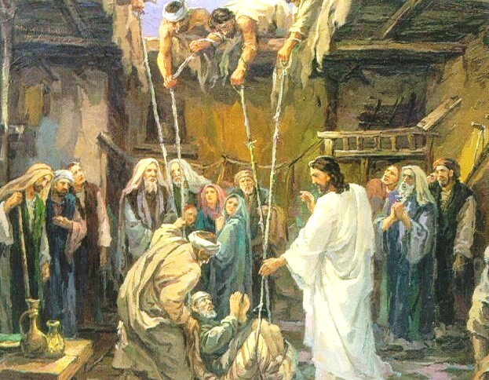
“Pero yo tengo un testimonio mayor que el de Juan. Las mismas obras que el Padre me encomendó realizar, esas mismas obras que hago testifican que el Padre me envió”
Juan 5:36

Slide 3

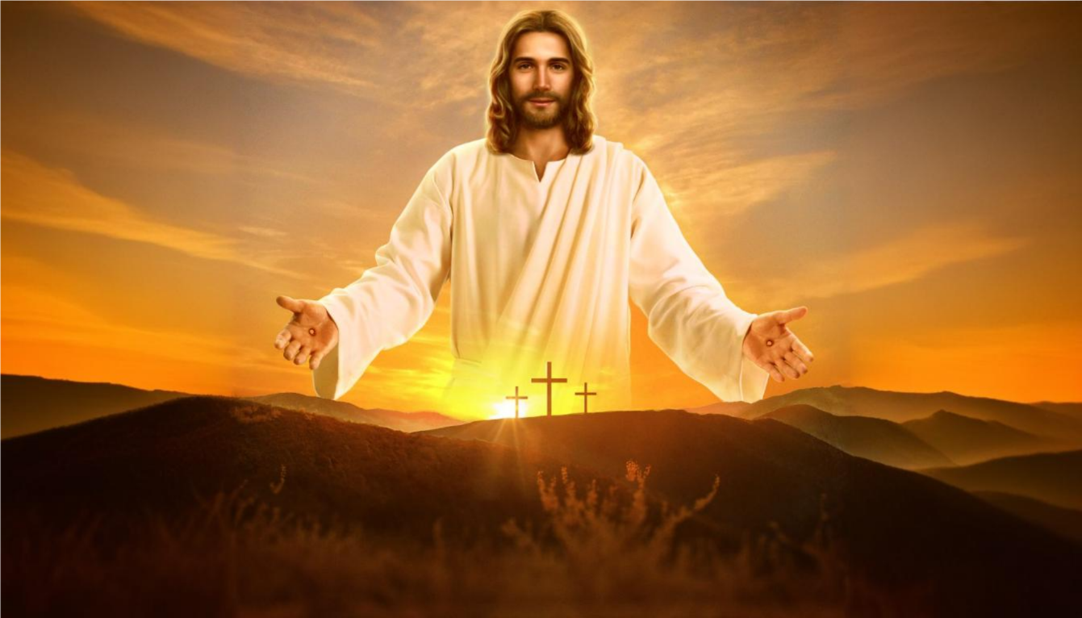
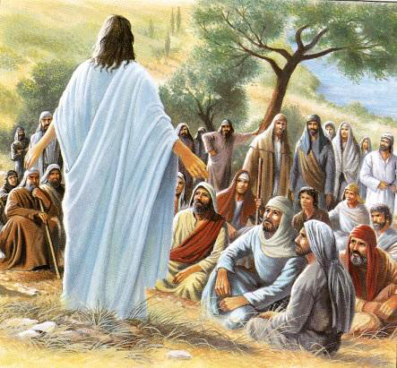






Jesús es el Cristo, el Ungido de Dios, el Salvador del mundo. Es pre existente y divino. Así lo hemos aceptado y creído.
¿Pero qué opinaron de estas declaraciones sus contemporáneos, aquellos que hablaron e interactuaron con Él?
Unos lo aceptaron, y otros lo rechazaron. ¿Sobre qué evidencias hicieron su elección?
Razones para aceptar a Jesús como el Cristo:
  Evidencias del Padre.
  Evidencias de las Escrituras.
  Evidencias de las profecías.
Razones para rechazar a Jesús como el Cristo:
  Ser “de abajo” y no “de arriba”.

Slide 4

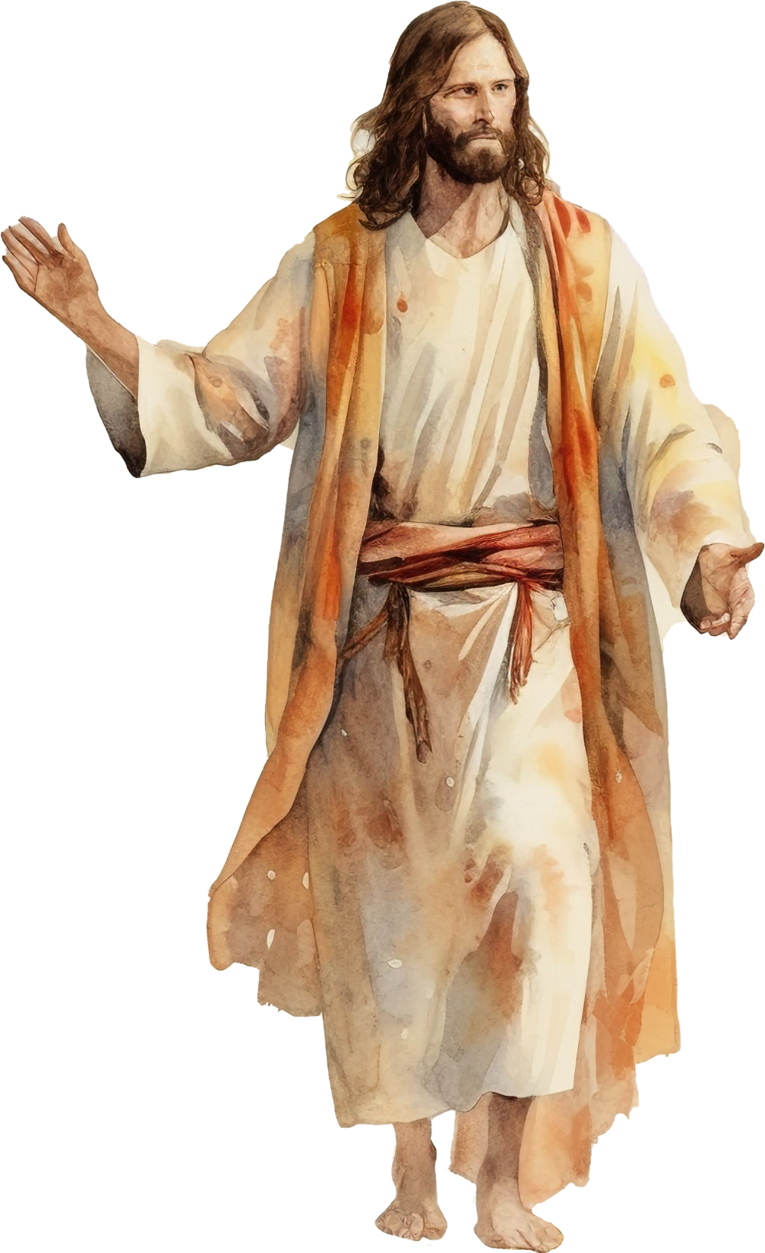
RAZONES PARA ACEPTAR A JESÚS COMO EL CRISTO

Slide 5

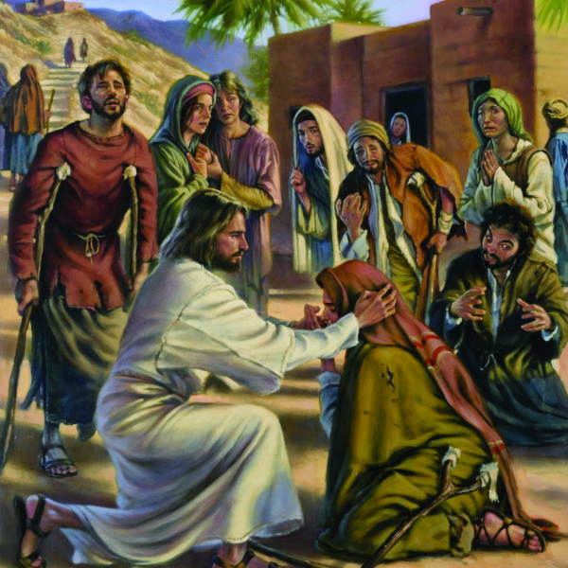
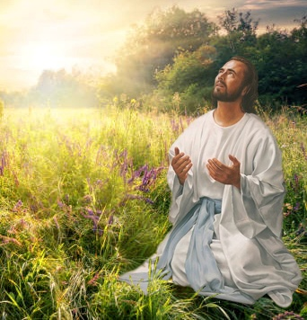
EVIDENCIAS DEL PADRE
“Mas yo tengo mayor testimonio que el de Juan; porque las obras que el Padre me dio para que cumpliese, las mismas obras que yo hago, dan testimonio de mí, que el Padre me ha enviado” (Juan 5:36)
Jesús hizo muchas señales que hacían de Él una persona especial. Indudablemente, nadie podía negar la evidencia: “Los ciegos ven, los cojos andan, los leprosos son limpiados, los sordos oyen, los muertos son resucitados, y a los pobres es anunciado el evangelio” (Mt. 11:5).
Ante esto, muchos se preguntaban si Jesús no sería el Cristo. Cuando fue preguntado directamente acerca de esta cuestión, Jesús presentó todas esas señales como evidencias de su unión con el Padre, y de que había sido enviado por Él
(Jn. 10:24-25; Jn. 5:36).
De esta forma, dejaba a sus encuestadores que sacaran sus propias conclusiones. Si diciendo esto querían apedrearle (Jn. 10:31-33), ¿qué hubieran hecho si hubiese declarado abiertamente que era el Cristo?

Slide 6

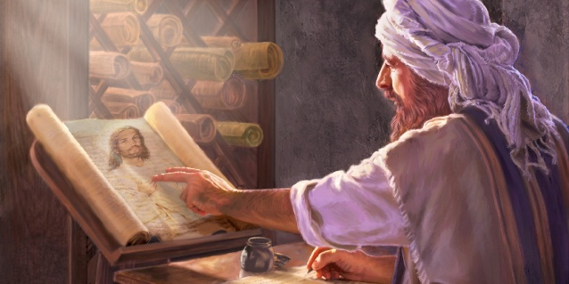
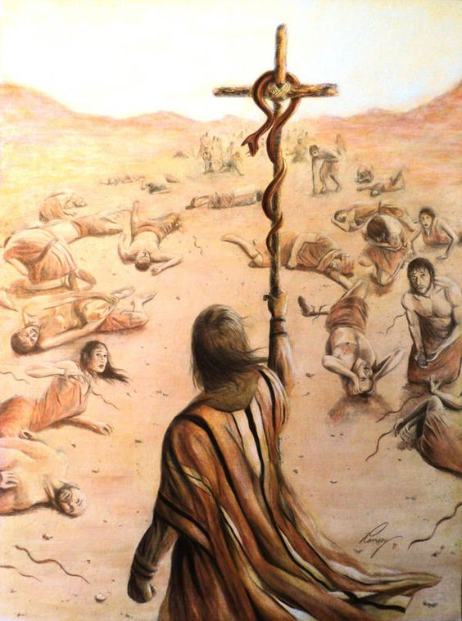
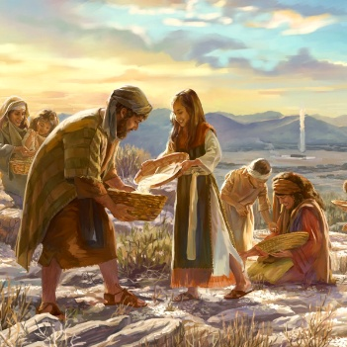
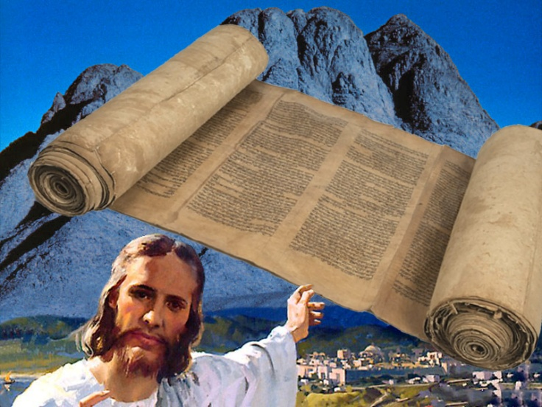
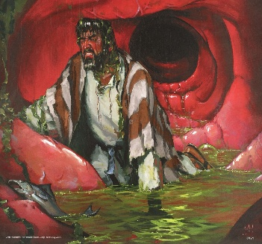
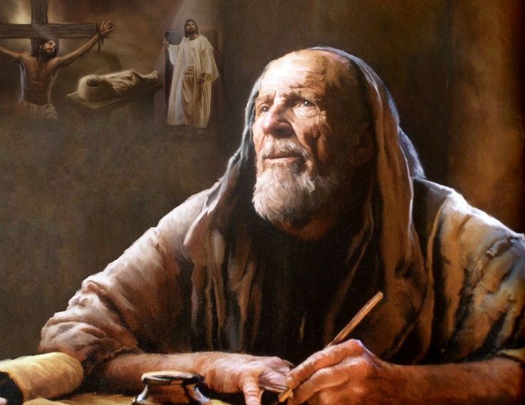
EVIDENCIAS DE LAS ESCRITURAS
“Estudiáis con diligencia las Escrituras porque pensáis hallar en ellas la vida eterna. ¡Y son ellas las que dan testimonio en mi favor!” (Juan 5:39 NVI)
Una segunda evidencia que Jesús presentó como prueba de su misión divina fue el testimonio de las Escrituras, es decir, el Antiguo Testamento.
Jesús usó historias bíblicas para explicar su misión. Por ejemplo, habló de la serpiente alzada por Moisés, declarando así cómo habría de morir, y el significado de ese sacrificio (Jn. 3:14-15).
Algunos reconocieron en Jesús al Mesías anunciado por Moisés y los profetas (Jn. 1:45; 4:25-26).
Mateo, Marcos, Lucas, Juan, Pablo, Pedro, y el resto de los escritores del Nuevo Testamento, subrayan una y otra vez, bajo la inspiración del Espíritu Santo, cómo la vida, la muerte, la resurrección y la ascensión de Jesús al Trono de Dios son el cumplimiento de lo que fue anunciado en el Antiguo Testamento.

Slide 7

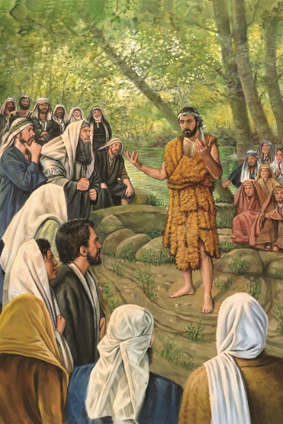
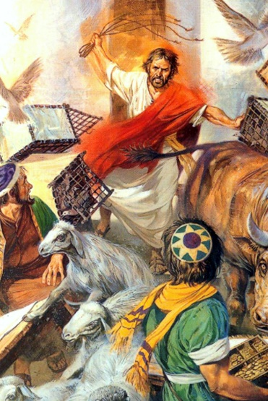
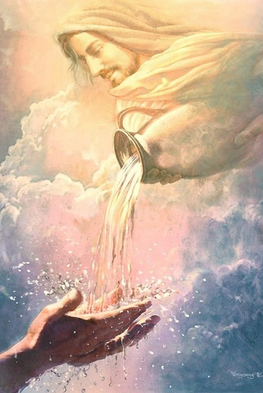
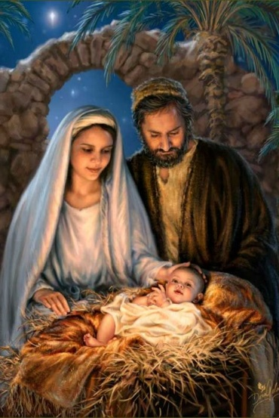
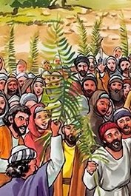
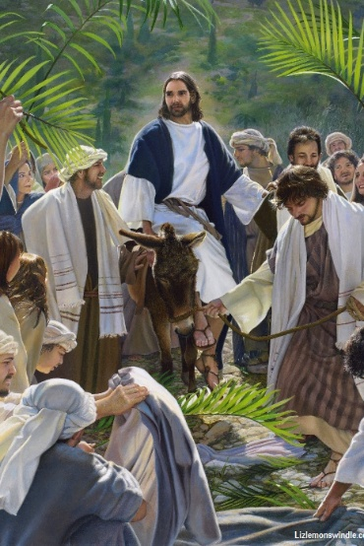
EVIDENCIAS DE LAS PROFECÍAS
“Porque estas cosas sucedieron para que se cumpliese la Escritura…” (Juan 19:36a)
El Antiguo Testamento tiene cientos de profecías y alusiones referidas a Cristo, que se cumplieron en la vida y ministerio de Jesús. Juan menciona algunas de ellas.
Juan 1:23
La obra de su predecesor
Juan 2:17
El celo de Jesús al expulsar a los mercaderes del Templo
Juan 7:38
La provisión del agua viva
Juan 7:42
Juan 12:13
Juan 12:14-15
El nacimiento en Belén
La salutación de la multitud al entrar en Jerusalén
La entrada triunfal en Jerusalén
Isaías 40:3
Salmo 69:9
Jeremías 2:13
Miqueas 5:2
Salmo 118:26
Zacarías 9:9

Slide 8

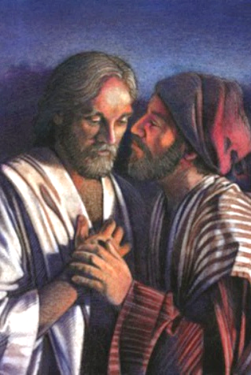
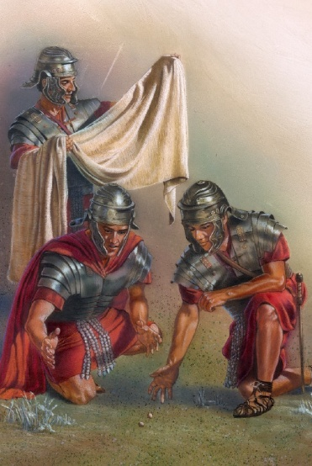
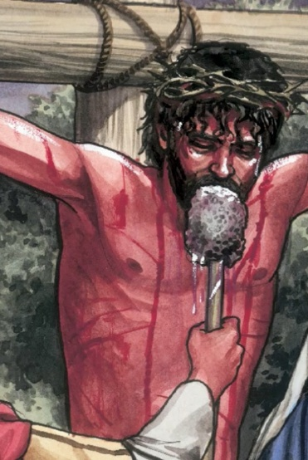
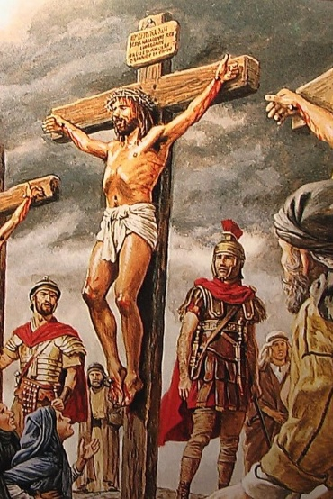
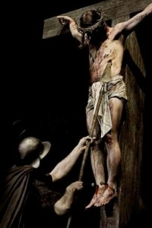
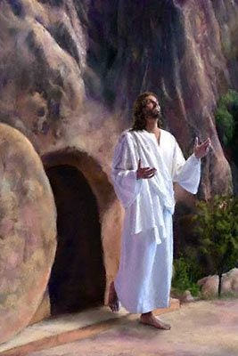
EVIDENCIAS DE LAS PROFECÍAS
“Porque estas cosas sucedieron para que se cumpliese la Escritura…” (Juan 19:36a)
El Antiguo Testamento tiene cientos de profecías y alusiones referidas a Cristo, que se cumplieron en la vida y ministerio de Jesús. Juan menciona algunas de ellas.
Juan 13:18
La traición de un amigo
Juan 19:24
Los soldados se reparten las ropas de Jesús
Juan 19:28
Sed durante la crucifixión
Juan 19:36
Juan 19:37
Juan 20:9
No se quiebra ningún hueso en su muerte
Traspasado por una lanza
La resurrección
Salmo 41:9
Salmo 22:18
Salmo 69:20-21
Números 9:12
Zacarías 12:10
Salmo 16:10

Slide 9
RAZONES PARA RECHAZAR A JESÚS COMO EL CRISTO

Slide 10

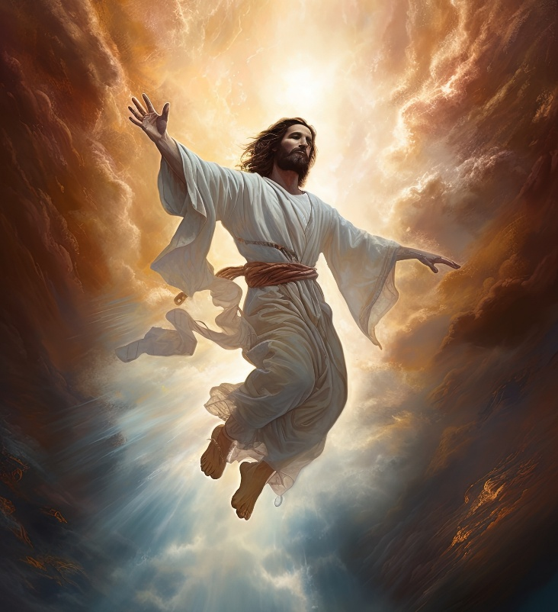
SER “DE ABAJO” Y NO “DE ARRIBA”
“Y les dijo: Vosotros sois de abajo, yo soy de arriba; vosotros sois de este mundo, yo no soy de este mundo” (Juan 8:23)
No conocían al Padre (Jn. 8:19, 27, 55). Profesaban creer en Dios, pero tenían solo un conocimiento teórico de Él
Eran “de abajo” (Jn. 8:23). Pensaban en las cosas terrenales, no en las celestiales
Habían puesto sus tradiciones por encima de la Palabra de Dios (Mt. 15:3)
Se aferraban a la letra de la Ley y la desposeían de su significado espiritual (Ro. 2:27; Mt. 5:20-22)
Llegaron a pensar que el mero conocimiento de las Escrituras podía salvarles (Jn. 5:39)
Creían en Moisés, pero no aceptaban que el Profeta por él anunciado había llegado (Jn. 5:46)
Habían olvidado la misericordia (Mt. 23:23)
¿Por qué los dirigentes religiosos rechazaron a Jesús?
A pesar del mal desempeño de los líderes, muchos judíos fueron capaces de descubrir por sí mismos quién era Jesús.

Slide 11

“Los apóstoles aceptaron a Cristo por el testimonio de la profecía, que les fue confirmada al ver y tocar ellos el Verbo de la vida. Nosotros también tenemos el testimonio de los profetas del Antiguo Testamento, y tenemos, además, el testimonio de los apóstoles y creyentes del Nuevo. Los profetas señalaban a un Salvador que iba a venir; los apóstoles hablaron de un Salvador que había venido en exacto cumplimiento de la profecía. Así la cadena de la evidencia es completa y cabal. Es suficiente para convencer a todos los que quieran creer. Dios ha dado a los hombres amplio testimonio para establecer su fe en su poder, en la divina misión de su Hijo, y en la autoridad y la obra del Espíritu Santo”
El Deseado de todas las gentes, página 782

